Slide 1



1º/2º GRUPO DE TRANSPORTE

Slide 2
HYDRAULIC SYSTEM
(AOM 2 SEÇÃO 11)

Slide 3
OBJETIVO
Identificar as características e funcionamento do Sistema Hidráulico da aeronave C-99A.

Slide 4
CBT
29-00-00 ( 1 a 8 )
29-10-00 ( 1 a 8)
29-30-00 ( 1 a 5)

Slide 5
ROTEIRO
    DESCRIÇÃO DO SISTEMA
    COMPONENTES DO SISTEMA
    CONTROLES E INDICADORES

Slide 6
ROTEIRO
    DESCRIÇÃO DO SISTEMA
    COMPONENTES DO SISTEMA
    CONTROLES E INDICADORES

Slide 7
DESCRIÇÃO DO SISTEMA
Dois sistemas hidráulicos idênticos e independentes (HYDRAULIC SYSTEM I e II), fornecendo fluido hidráulico sob pressão aos subsistemas específicos.
Os sistemas hidráulicos são idênticos, exceto pela válvula de prioridade que está instalada no sistema I.
Cada sistema é alimentado por uma bomba que é acionada pelo motor. Outra bomba hidráulica (reserva) é operada por um motor elétrico.
Os parâmetros do sistema hidráulico são mostrados no MFD e no EICAS.

Slide 8
SUBSISTEMAS ALIMENTADOS HIDRAULICAMENTE
LEME
AILERON
SPOILERS
TREM DE POUSO
FREIOS/EMERGÊNCIA
STEERING
REVERSO
PORTA PRINCIPAL (MAIN DOOR)

Slide 9
LEME
O sistema do leme é alimentado normalmente pelos dois sistemas;
Em voo, ao atingir uma velocidade superior a 135Kt o sistema I é automaticamente desligado, passando a condição de standby;
Em caso de voo monomotor, os dois sistemas hidráulicos continuam a suprir o sistema (bomba elétrica hidráulica). Porém, um sistema hidráulico é suficiente para comandar o leme; e
Caso ocorra uma perda hidráulica total, o leme poderá ser comandado mecanicamente através de cabos.

Slide 10
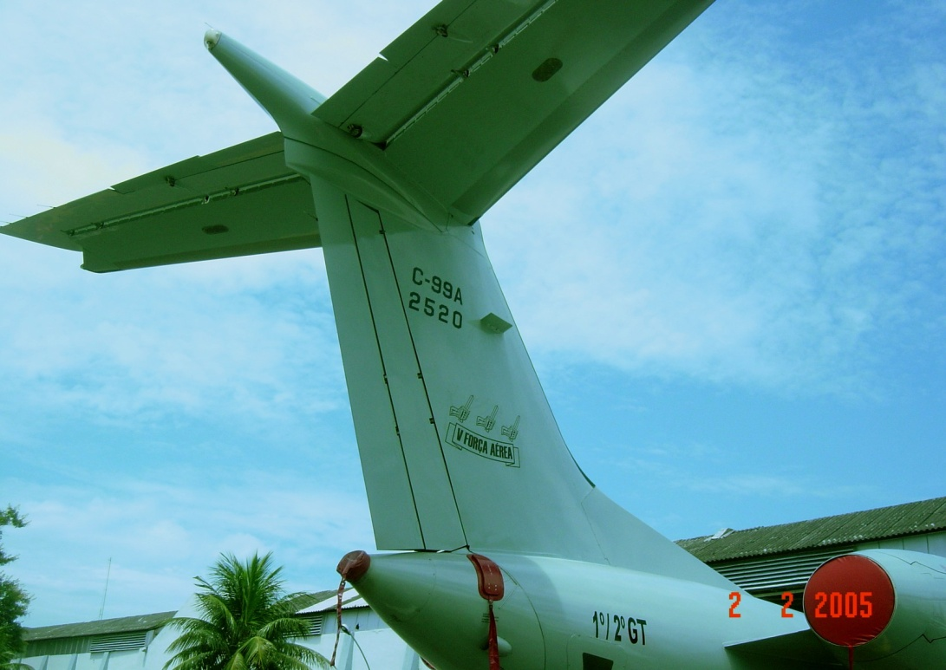
LEME

Slide 11
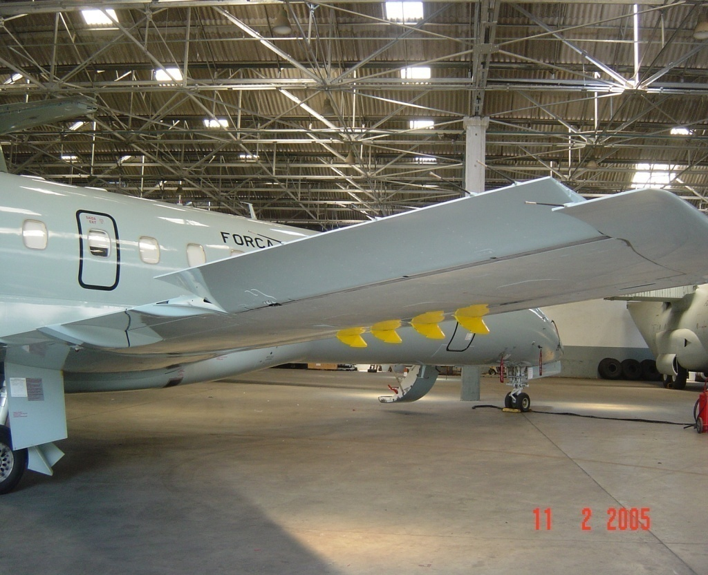
O sistema de comando do aileron é alimentado pelos dois sistemas hidráulicos.
Em caso de voo monomotor um dos sistemas hidráulicos é suficiente para comandar o sistema do aileron.
AILERON

Slide 12
SPOILERS
São painéis atuados hidraulicamente;
No solo, os painéis internos e externos são operados com a função de redutores de sustentação;
Em voo, são operados somente os painéis externos, com a função de freio aerodinâmico ( Speed-brakes); e
Os painéis internos (INBOARD) são atuados pelo sistema 1, e os externos (OUTBOARD) pelo sistema 2.

Slide 13
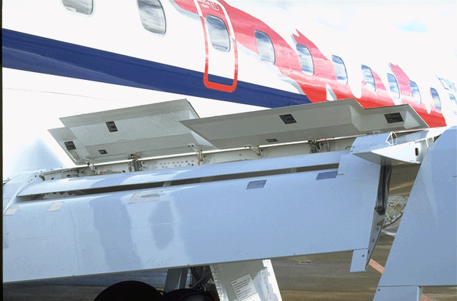
SPOILERS
SIS 1
SIS 2

Slide 14
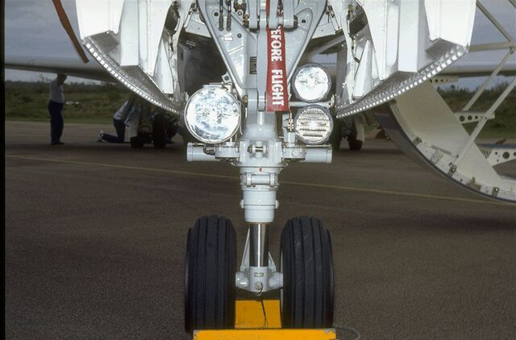
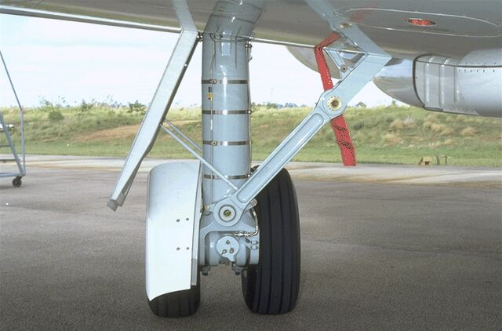
TREM DE POUSO
O trem de pouso e as portas do alojamento do trem do nariz da aeronave são atuados por pressão hidráulica gerada pelo sistema 1.

Slide 15
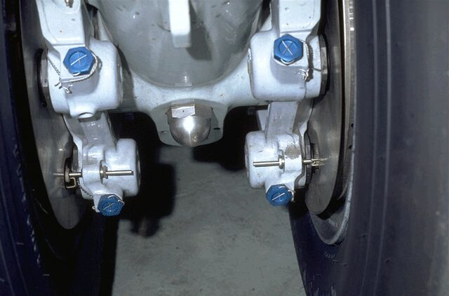
O freio das rodas internas é alimentado pelo sistema 2 e das rodas externas pelo sistema 1; e
O sistema de freio de emergência atua nas rodas externas e internas e é alimentado pelo sistema 2.
FREIOS

Slide 16
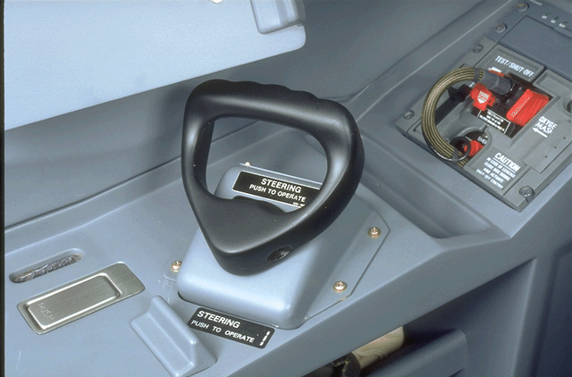
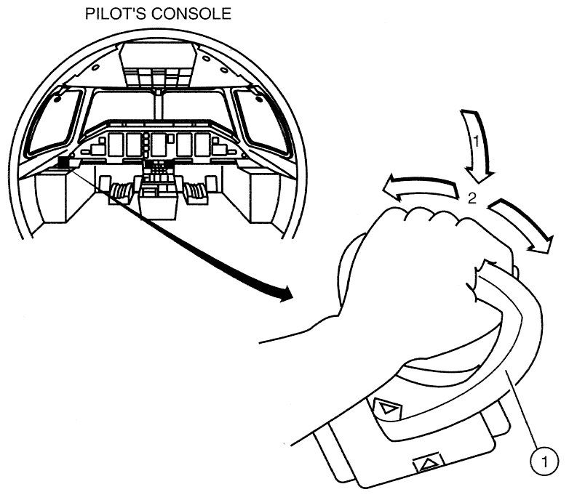
STEERING
O steering é atuado hidraulicamente com pressão oriunda do sistema 1.

Slide 17
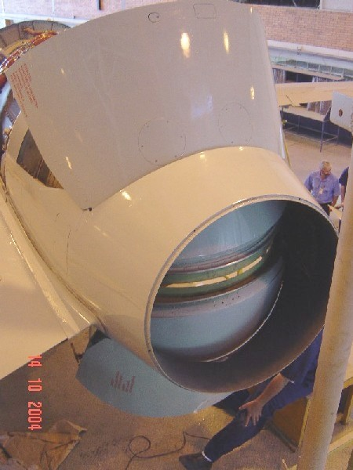
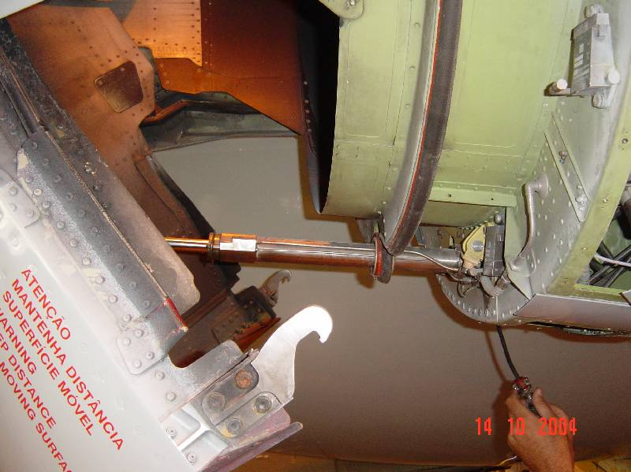
Os painéis de reversão dos motores são atuados hidraulicamente:
  Thurts reverser 1 – System 1
  Thurts reverser 2 – System 2
OBS: Em caso de perda do motor, os painéis ficam inibidos no motor em pane.
REVERSOR (THRUST REVERSER)

Slide 18
PORTA PRINCIPAL (MAIN DOOR)
O fechamento da porta é efetuado por pressão hidráulica do sistema 1. A abertura da porta é amortecida hidraulicamente.
Após o corte do motor 1 (perda do sistema 1), um acumulador de pressão armazena fluido sob pressão.
Acumulador de pressão (4) acionamentos completos da porta ou 24h com o freio de estacionamento acionado.

Slide 19
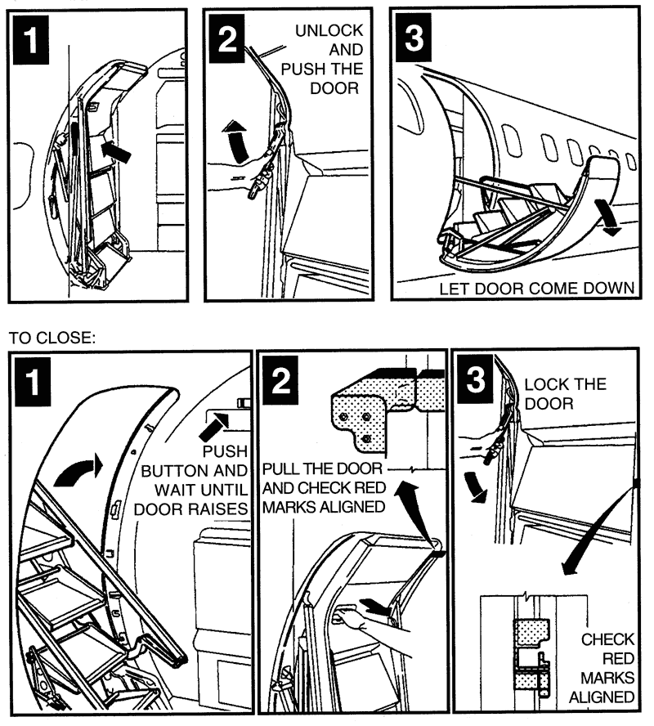
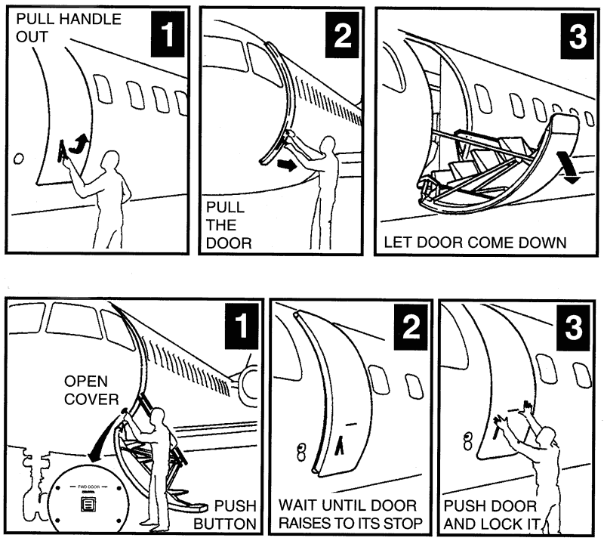
MAIN DOOR

Slide 20
SISTEMA HIDRÁULICO
SISTEMA HIDRÁULICO 1 | SISTEMA HIDRÁULICO 2
AILERONS / RUDDERS | AILERONS / RUDDERS
SPOILER INBOARD | SPOILER OUTBOARD
BRAKES OUTBOARD | BRAKES INBOARD
THURTS REVERSER 1 | THURTS REVERSER 2
LANDING GEAR / STEERING / MAIN DOOR | EMERGENCY BRAKES

Slide 21
ROTEIRO
    DESCRIÇÃO DO SISTEMA
    COMPONENTES DO SISTEMA
    CONTROLES E INDICADORES

Slide 22
COMPONENTES DO SISTEMA HIDRÁULICO
Cada sistema possui: reservatório, manifold, bomba do motor, bomba elétrica, válvula shutoff e acumulador.
No sistema 1, além desses componentes está instalada a válvula de prioridade.

Slide 23
RESERVATÓRIO
É pressurizado e sua indicação de quantidade de fluido existente é mostrada no MFD;
Switch de temperatura é responsável por enviar uma mensagem de alta temperatura do sistema, sempre que esta estiver acima de 90ºC.

Slide 24
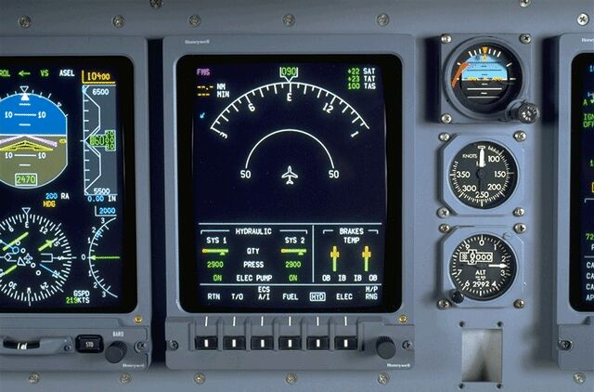
(MFD)

Slide 25
MANIFOLD (UNIDADE DE CONTROLE)
Desempenha as seguintes funções:
  Provê fluido filtrado (pressurizado e para linhas de retorno);
  Alívio de sobre pressão (bombas principais e elétricas);
  Indicação de pressão(bombas principais e elétricas).
A Unidade de Controle possui ainda dois switches de pressão (para detecção de uma eventual situação de baixa pressão) e um pressure transducer para indicação da pressão do sistema.
Sinais dos switches e do transducer são enviados para o MFD e para o EICAS.

Slide 26
Está instalada entre o reservatório e a bomba do motor;
Corta o sistema hidráulico em caso de fogo no motor ou alta temperatura do sistema hidráulico; e
Poderá ser acionada através da engine fire extinguishig handle ou através do botão localizado no overhead panel.
VÁLVULA SHUTOFF

Slide 27
BOMBA DO MOTOR
Fornece um fluxo contínuo de 3000psi. Durante a partida do motor o reservatório é pressurizado.

Slide 28
BOMBA ELÉTRICA
Normalmente opera no modo automático;
Entrará em funcionamento quando a pressão cair abaixo de 1600psi ou a N2 do motor correspondente cair de 56,4%; e
O piloto poderá ligar a bomba elétrica, acionando o seletor no overhead panel. Uma vez acionada, fornecerá um fluxo com a pressão de 2900psi.

Slide 29
VÁLVULA DE PRIORIDADE (SISTEMA 1)
A válvula de prioridade consiste de um pistão seletor que, em condições normais de operação e com pressões entre 2.600 e 2.900 PSI, mantém a linha A dando passagem para linha B, em virtude de uma força de referência de pressão que atua numa câmara interna da válvula.
A linha B está ligada ao trem de pouso e ao steering.
Se durante o recolhimento do trem, a pressão da bomba cair abaixo de 2.600 PSI, o pistão seletor, devido à pressão retida na câmara de referência, inicia o fechamento da passagem do fluído da tomada A para a tomada B completando o fechamento quando a pressão atingir 2.400 PSI.

Slide 30
VÁLVULA DE PRIORIDADE (SISTEMA 1)
Se o sistema estiver funcionando através da bomba hidráulica elétrica e for comandado o recolhimento do trem de pouso, a válvula priorizará os comandos de voo. Neste caso, a mesma proverá o mínimo de fluxo para o recolhimento do trem, sendo o mesmo recolhido através do acumulador de pressão.
ACUMULADOR DE PRESSÃO
Cada sistema possui um acumulador com a finalidade de manter 3000 PSI nas seguintes situações:
  Sistema I: operação do trem de pouso e da porta principal; e
  Sistema II: operação do freio de emergência (estacionamento).

Slide 31
ROTEIRO
    DESCRIÇÃO DO SISTEMA
    COMPONENTES DO SISTEMA
    CONTROLES E INDICADORES

Slide 32
CONTROLES E INDICADORES
As mensagens de falhas (CAUTION ou ADVISORY) são apresentadas pelo EICAS.
As informações sobre o sistema são apresentadas na página de hidráulica (HYD) do MFD – página dos sistemas.

Slide 33
MENSAGENS CAUTION
Requerem ações corretivas. A cada mensagens de cor âmbar que aparecer no visor, acarretará no acendimento da luz master caution (piscando) e um sinal de áudio será ativado no sistema aural.
As mensagens são:
HYD SYS 1 FAIL
HYD SYS 2 FAIL
HYD SYS 1 OVHT
HYD SYS 2 OVHT

Slide 34
MENSAGENS ADVISORY
Requerem atenção da tripulação.
As mensagens são:
HYD1 EPUMP FAIL
HYD2 EPUMP FAIL
HYD 1 LO QTY
HYD2 LO QTY
E1 HYDSOV CLSD
E2 HYDSOV CLSD
HYD PUMP SELEC OFF

Slide 35
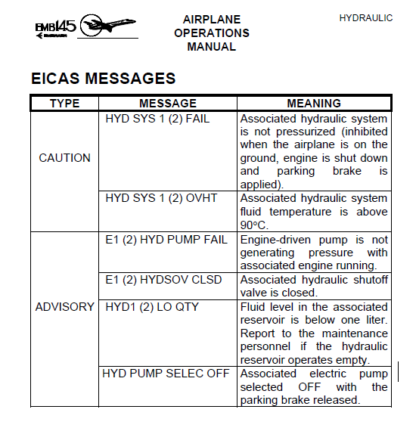

Slide 36
Quando selecionadas, as informações sobre o sistema aparecem no visor. As informações apresentadas são:
SYSTEM PAGE (MFD)
Pressão hid. | cor | Nível do flúido hid. | cor
Menos de 1300 | ambar | 1 litro ou menos | ambar
1300 a 3300 | verde | Mais de 1 litro | verde
Acima de 3300 | ambar
NOTA:
A indicação de operação da bomba elétrica é apresentada na cor verde na parte inferior do visor.
A inscrição “ON” é mostrada quando a bomba está em operação e “OFF” quando desligada.

Slide 37
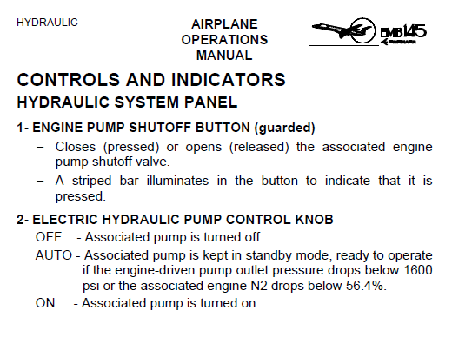

Slide 38
ROTEIRO
    DESCRIÇÃO DO SISTEMA
    COMPONENTES DO SISTEMA
    CONTROLES E INDICADORES

Slide 39
OBJETIVO
Identificar as características e funcionamento do Sistema Hidráulico da aeronave C-99A.

Slide 40
1º/2º GRUPO DE TRANSPORTE

